Slide 1
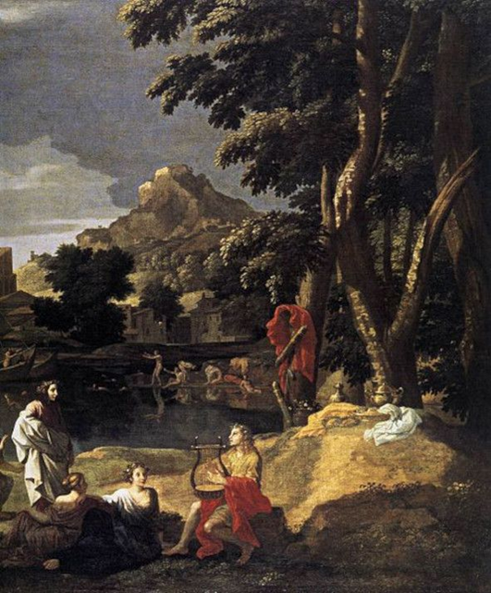
Klangbeispiel:
Claudio Monteverdi:
L‘Orfeo, 2. Akt

Slide 2
Angelo Poliziano: Fabula d‘Orfeo Orfeo spielt vor den Tieren Holzschnitt aus Druck von 1496

Slide 3
Roelant Savery (1576-1639): Orpheus unter den Tieren (Städel Frankfurt)

Slide 4
Roelant Savery: Orpheus (1628)

Slide 5
Nicolas Poussin: Landschaft mit Orpheus und Euridike (1650/51), Louvre Paris

Slide 6
Francois Perrier (1594-1649): Orpheus vor Pluto und Proserpina, Louvre

Slide 7
Albrecht Dürer: Tod des Orpheus (1494) Feder in Braun 289mm x 225mm (Blatt) Hamburger Kunsthalle, Kupferstichkabinett

Slide 8
Giulio Parigi: La Liberazione di Tirreno e d‘Arnea (Florenz 1616), 2. Szene

Slide 9
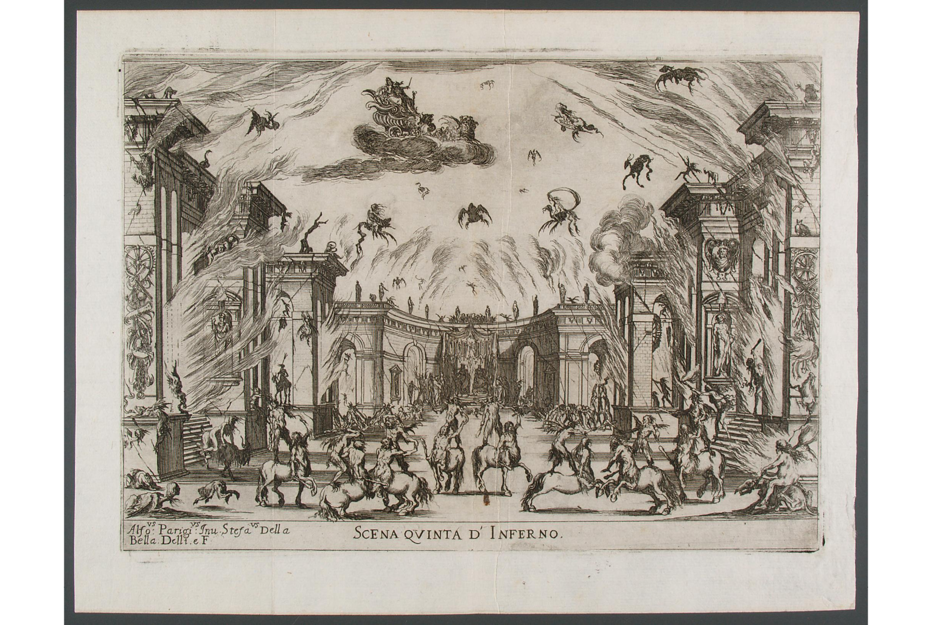
Alfonso Parigi: Le Nozze degli Dei (Florenz 1637)

Slide 10
Jacopo Melani: Ercole in Tebe (Florenz 1661) III. Akt: Schwelle zur Unterwelt von Ferdinando Tacca

Slide 11
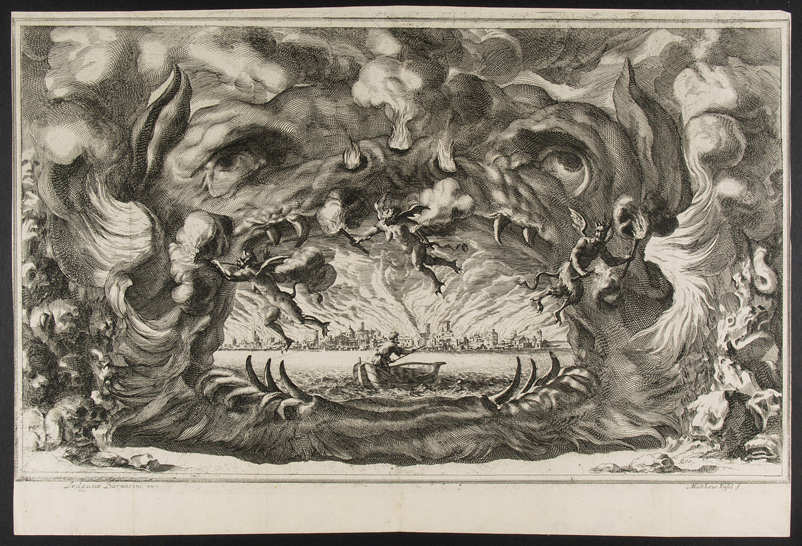
Klangbeispiel
Monteverdi, Caronte im III. Akt
mit Bühnenbild von Ludovico Burnacini zu Antonio Cestis Il pomo d‘oro (Wien 1669)

Slide 12
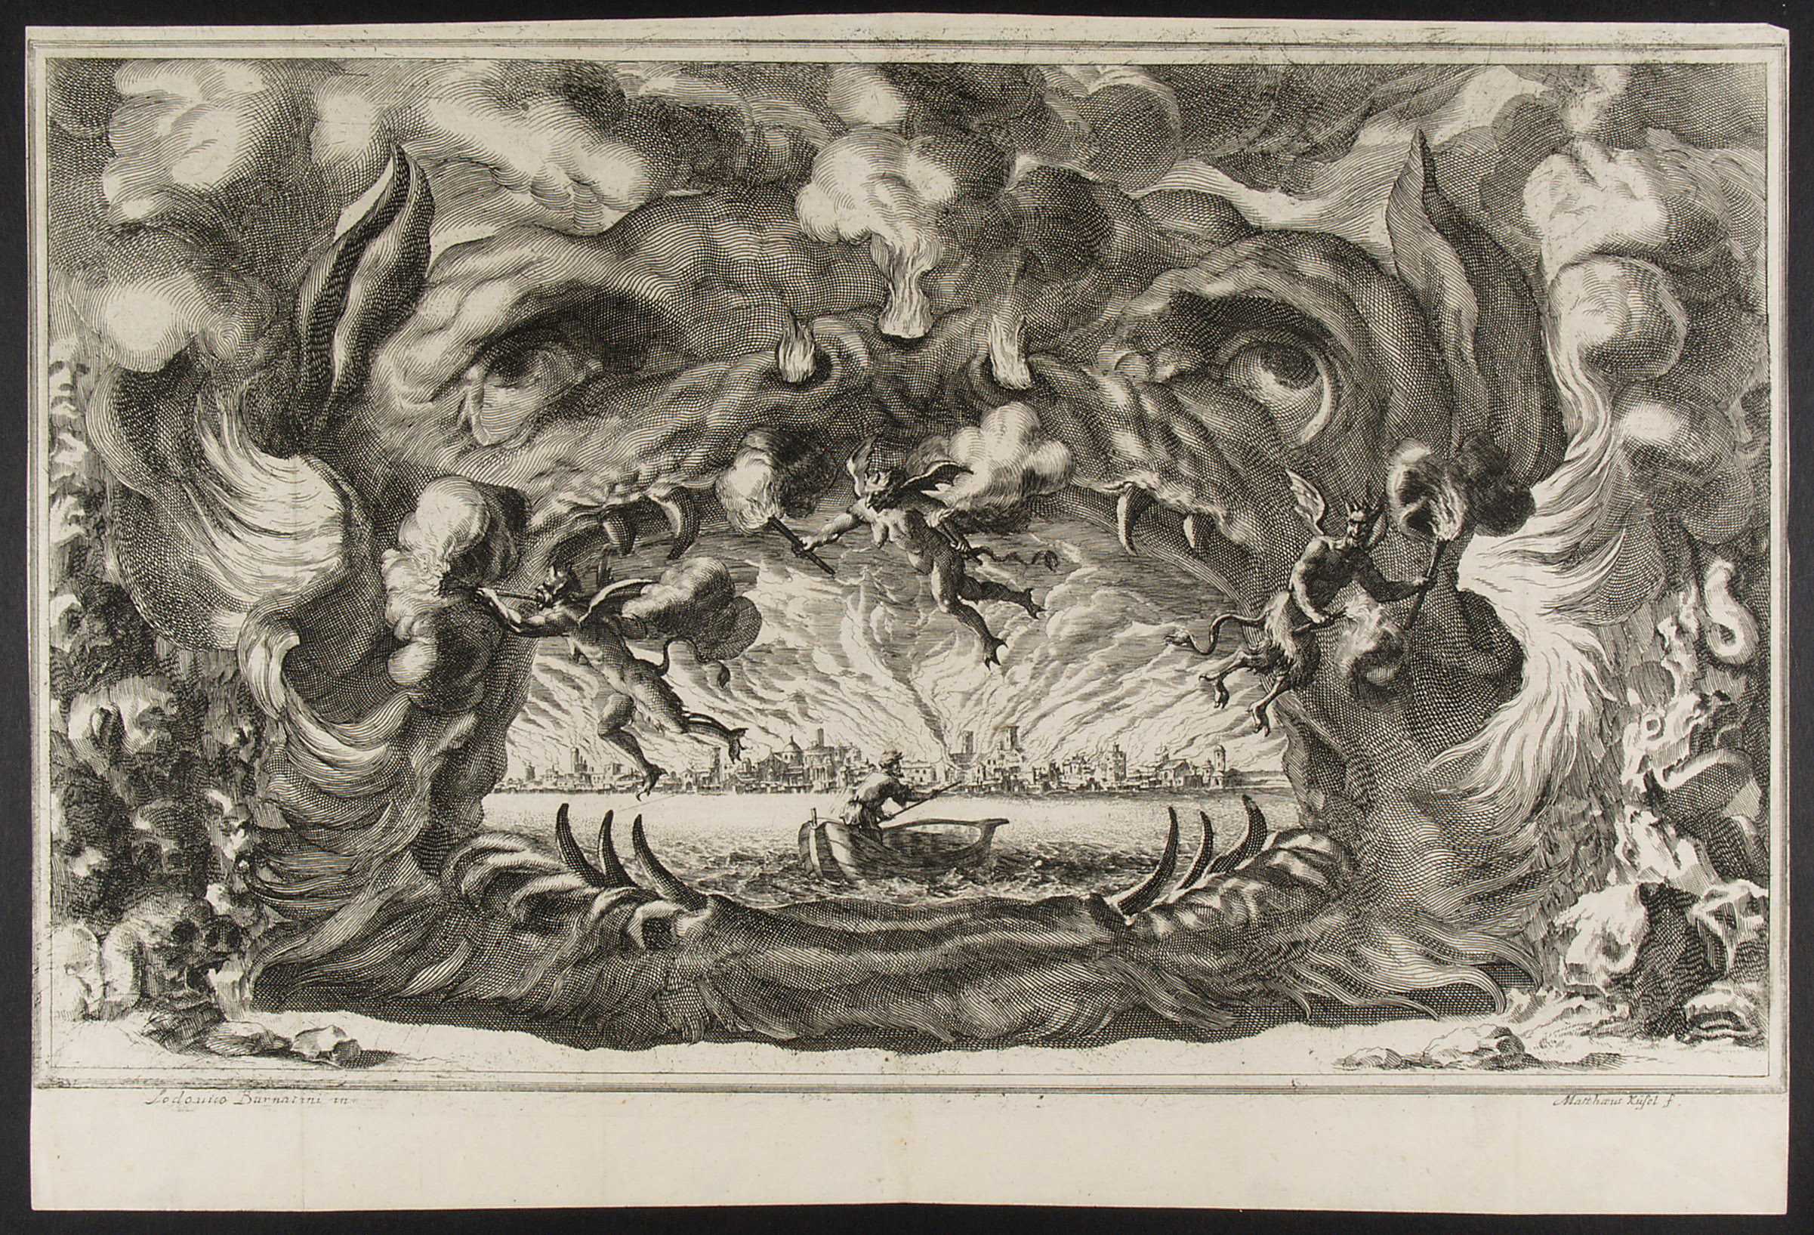
Alfonso Parigi: Le Nozze degli Die 1637

Slide 13
Klangbeispiel
Monteverdi, Orfeo: Possente spirto

